Slide 1
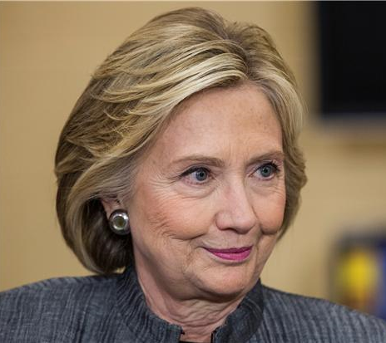
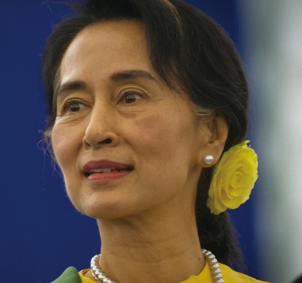
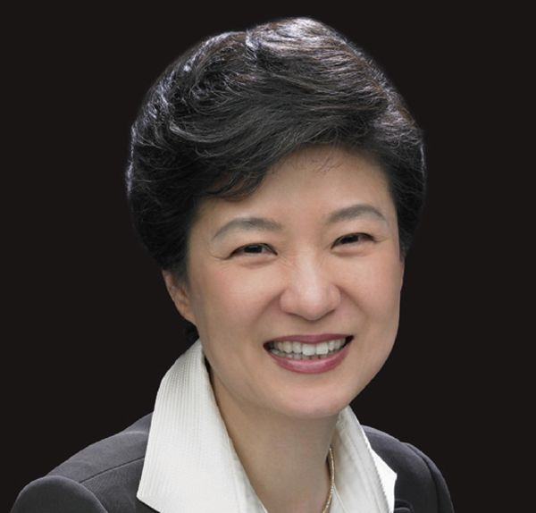
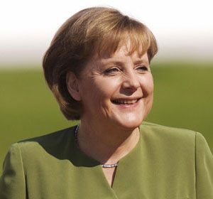
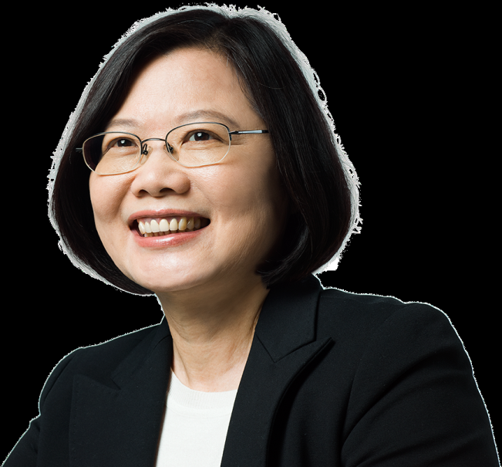
世界各地的女性執政者

Slide 2
梅克爾
德國政治家，有鐵娘子之稱，是繼歐洲柴契爾夫人後，最具影響力的女性領導人，2005年成為德國歷史上首位女性聯邦總理。2015年12月，她當選《時代周刊》的風雲人物，總編讚揚她在危機期間所展現的非凡領導能力。

Slide 3
蔡英文
中華民國第14任總統當選人及首任女性總統，她是亞洲首位非出生於政治世家的女性總統，也是繼韓國朴槿惠之後，東亞第二位民選的女性總統、華人首位女總統及中華民國歷史上首位女性總統。

Slide 4
朴槿惠
朴槿惠於2012年大韓民國總統選舉獲勝，成為韓國歷史上首位女總統、東亞第一位民選的女性國家元首以及在大韓民國建國後出生的第一任總統，也是韓國唯一父女皆任總統的例子。

Slide 5
翁山蘇姬
生於緬甸仰光，是全國民主聯盟的創辦人之一、主席兼總書記。1990年帶領聯盟贏得大選勝利，但卻被緬甸軍政府作廢，之後便被軍政府斷斷續續的軟禁，在2010年11月13日緬甸大選後終於獲釋，她也獲得薩哈羅夫獎及諾貝爾和平獎。

Slide 6
希拉蕊
希拉蕊生於富商家庭，從小就對各種領導職位表現出很大的興趣，是學校和社團中的活躍分子。是美國律師、政治家，曾任美國國務卿和聯邦參議員。

Slide 7
近代史上的女性執政者
比迪婭·班達裏(尼泊爾)
羅塞芙(巴西)
梅克爾(德國)
朴槿惠(南韓)
蔡英文(台灣)

Slide 8
未來可能執政的女性
希拉蕊(美國)
翁山蘇姬(緬甸)

